Slide 1
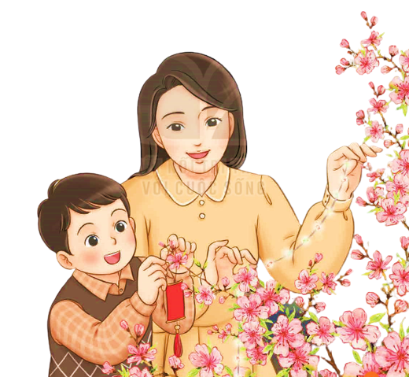
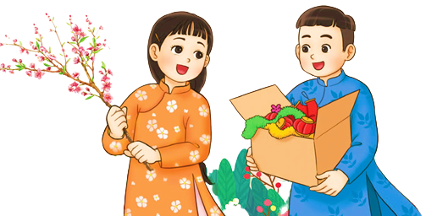
TIẾT 2

Slide 2
KHỞI
ĐỘNG

Slide 3
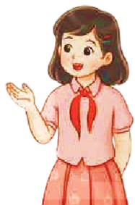
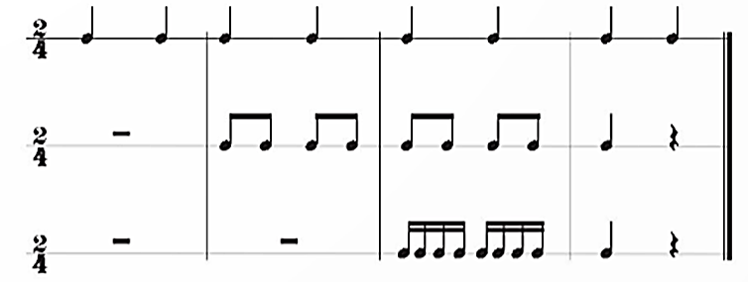
Trò chơi: “Tiết tấu vui nhộn”.

Slide 5
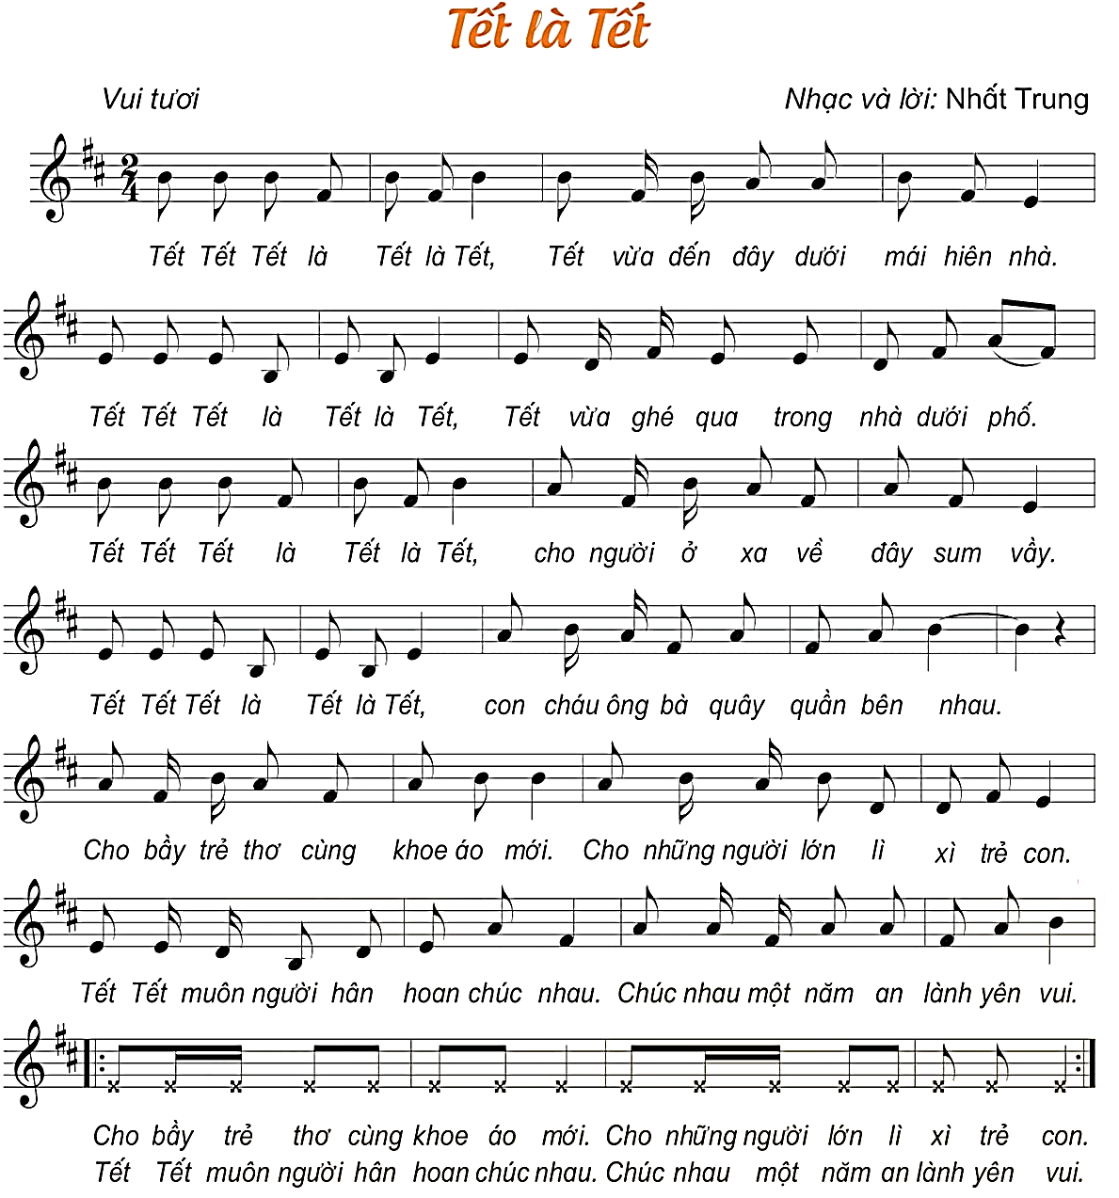
HÁT MẪU
GIAI ĐIỆU

Slide 6
HÁT
THEO NHẠC ĐỆM

Slide 7
NHẠC ĐỆM

Slide 8
HÁT
KẾT HỢP GÕ ĐỆM

Slide 9
NHẠC ĐỆM

Slide 10
HÁT KẾT HỢP
VẬN ĐỘNG CƠ THỂ

Slide 11
NHẠC ĐỆM

Slide 12
HÁT KẾT HỢP
VẬN ĐỘNG MINH HỌA
THEO Ý THÍCH

Slide 13
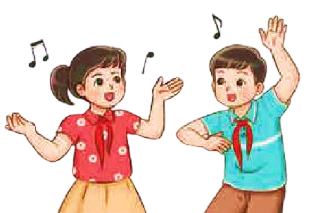
NHẠC ĐỆM

Slide 16
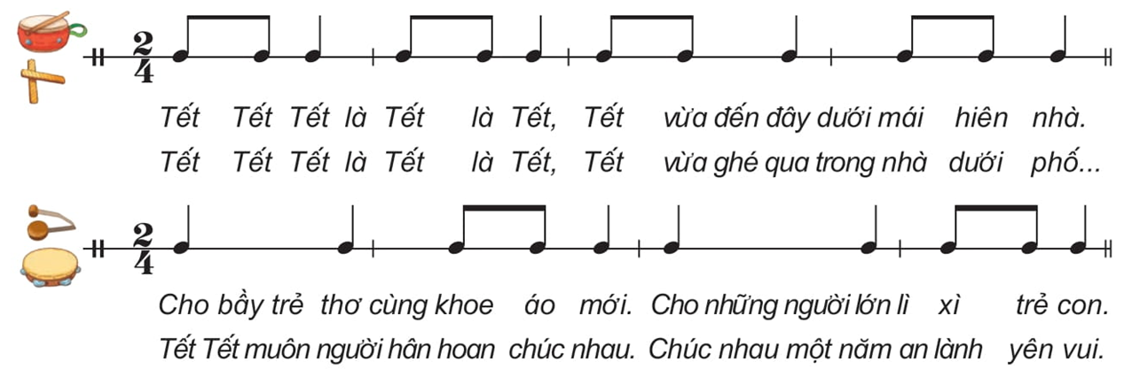
NHẠC ĐỆM

Slide 17
NHẠC NỀN

Slide 18
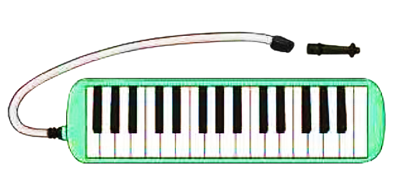

Slide 19
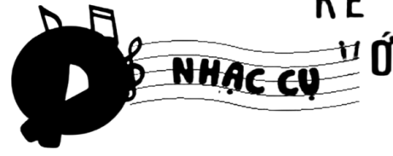
TIẾT 2

Slide 20
TIẾT 2

